Slide 1
ТАЙНЫ
ЛічбАЎ
Папок дзяніс
6а

Slide 2
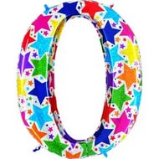
Ноль ці нуль
У матэматыцы-ноль. Ноль мы спажывём у выразах: «ноль цэлых», «ноль гадзін», «ноль увагі», «ноль без палачкі». Нуль-у выразах: «тэмпература апусціцца ніжэй за нуль», «роўна нулю», «з нуля пачынаць».

Slide 3
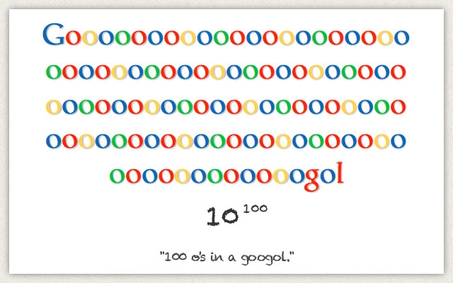
Лічба гугл і гуглплекс
Лічба Гугл, якая ўяўляе сабой адзінку са 100 нулямі, стала вядомай дзякуючы пошукавай сістэме Google, якая злёгку сказіла назву колькасці "гугл" (Googol).

Slide 4

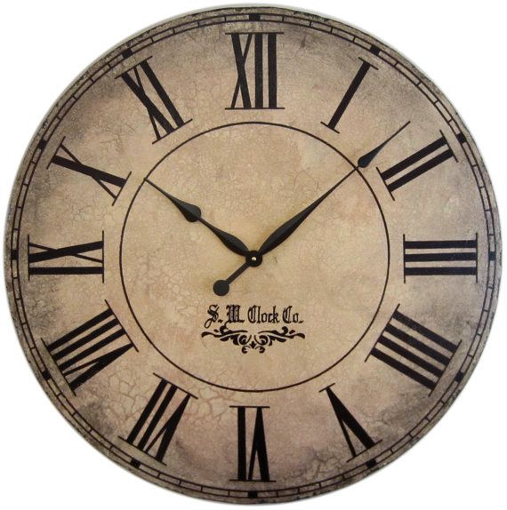
Лічба 4
У Кітаі, Карэі і Японіі лічба 4 лічыцца нешчаслівай, так як сугучна слову «смерць». У гэтых краінах паверхі з нумарамі, якія канчаюцца на чатыры, амаль заўсёды адсутнічаюць.
На цыферблатах з рымскімі лічбамі чацвёртую гадзіну часам пазначаюць як IIII замест IV.

Slide 5

Піфагор лічыў, што лічба 5-гэта здзейсненая лічба чалавечага мікракосмасу. Арыстоцель таксама дадаў 5-ы элемент да 4-х стыхій (агонь, вада, паветра, зямля). Таксама лічба 5 мае духоўнае значэнне і сімвалізм у іншых культурах.
Цікава, што яна стала асновай псеўдарэлігіі-дыскардыянізма, згодна з якой усё, што адбываецца ў Сусвеце, звязана з лічбай пяць.

Slide 6
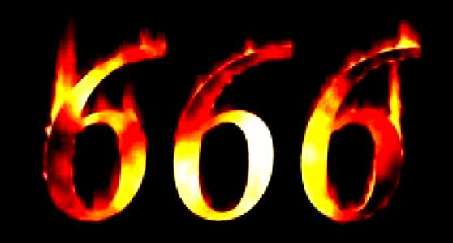
Д'ябальскі знак 666
Калі казаць аб ігральным доме-казіно, то сума ўсіх лічбаў на рулетцы кратная менавіта тром шасцёркам. Калі казаць аб геаграфічным размяшчэнні адной тэрыторыі Харкава, то, назіраючы за гэтым месцам з касмічнай прасторы, можна ўбачыць лічбы 666.

Slide 7

Лічба 7 лічыцца самым шчаслівым лікам. Існуе 7 дзён у тыдні, 7 смяротных грахоў і сем цнотаў, 7 кантынентаў, 7 колераў вясёлкі, 7 музычных нот, 7 дзён у тыдні і многае іншае.
У Еўропе ёсць павер'е, згодна з якім 7-ы сын 7-га сына валодае магічнай сілай. Таксама лік 7 часцей за ўсё з'яўляецца любімай лічбай людзей ва ўсім свеце.

Slide 8
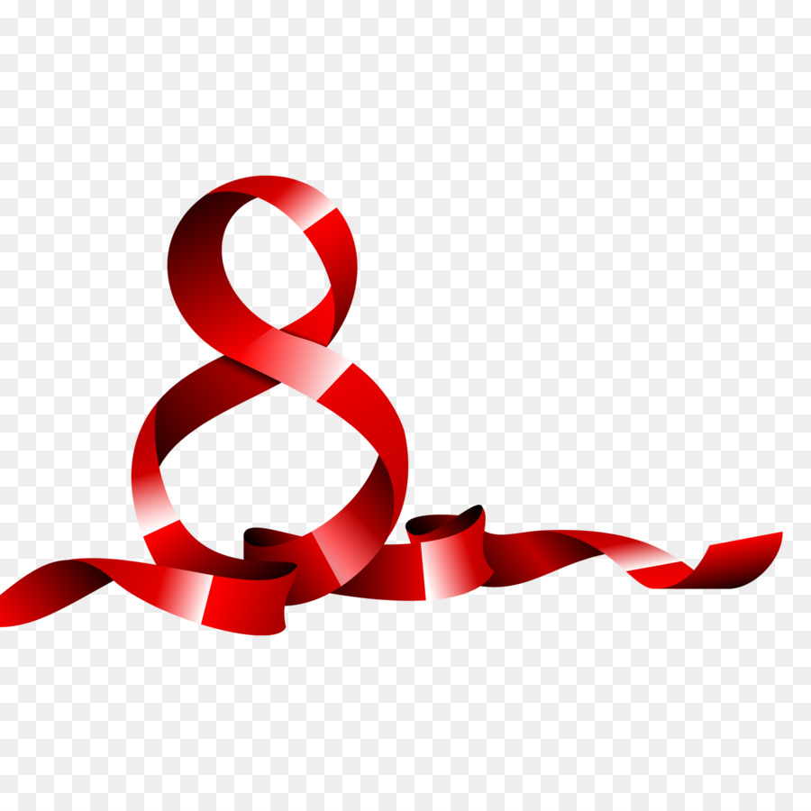
Лічба 8 лічыцца лікам дасканаласці. Яна асацыюецца з бясконцасцю, а ў старажытных егіпцян лічылася лічбай раўнавагі і касмічнага парадку.
Яна лічыцца шчаслівай лічбай у японскай і кітайскай культуры.
Піфагарэйцы верылі, што лічба 8 з'яўляецца сімвалам любові і дружбы.

Slide 9
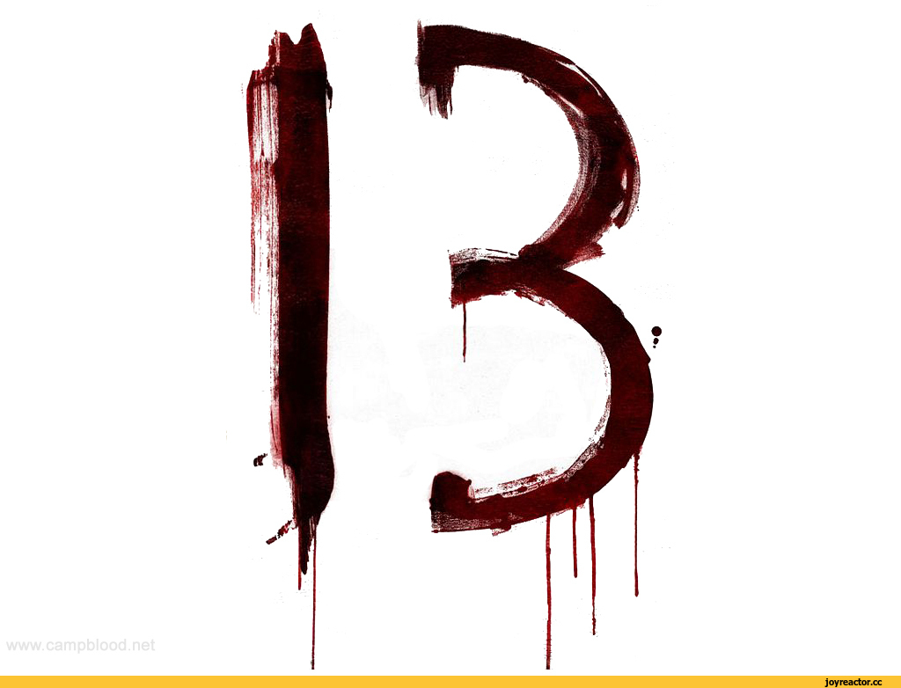
Лічба 13 стала сімвалам благога прадвесця нароўні з папулярнасцю пятніцы 13-га. Нават у нашы часы вы можаце заўважыць, што ў многіх будынках адсутнічае 13-ы паверх.
Лічба 13 мае рэлігійнае паходжанне ў хрысціян, так як падчас таямнічай вячэры 13-ы апостал аддаў Ісуса.

Slide 10
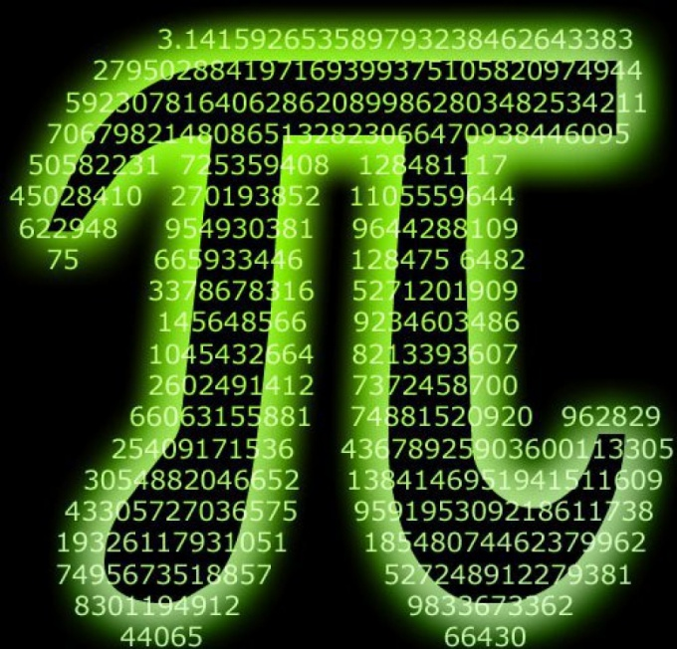
Лічба Пі-гэта самая вядомая і загадкавая матэматычная канстанта, якая выказвае суадносіны акружнасці да дыяметра круга. Яе выкарыстоўваюць у сусветнай статыстыцы, прагнозе надвор'я і іншых сітуацыях, якія патрабуюць вялікай вылічальнай .
Цікава, што вядомая піраміда Хеопса з'яўляецца ўвасабленнем колькасці пі, так як суадносіны яе вышыні з перыметрам падставы дае лік Пі.
Першыя 100 знакаў пасля коскі ліку Пі выглядаюць так: 3,1415926535897932384626433832795028841971693993751058209749445923078164062862089986280348253421170679

Slide 11
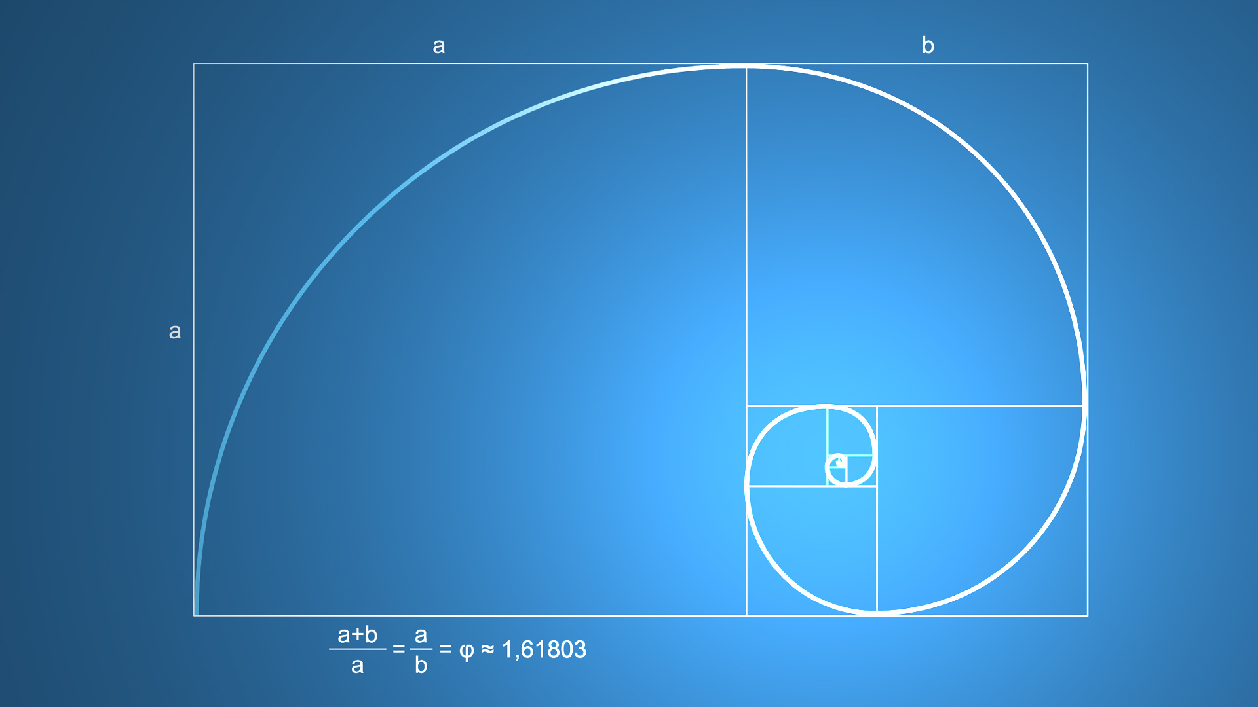
Залатая сярэдзіна або залатое сячэнне-гэта велічыня, роўная прыблізна 1,6180339887, якая апісвае ўніверсальныя дасканалыя прапорцыі ў навуцы. Многія мастакі і архітэктары выкарыстоўвалі залатое сячэнне ў сваіх працах, бо менавіта такія прапорцыі лічацца эстэтычна прыемнымі.

Slide 12
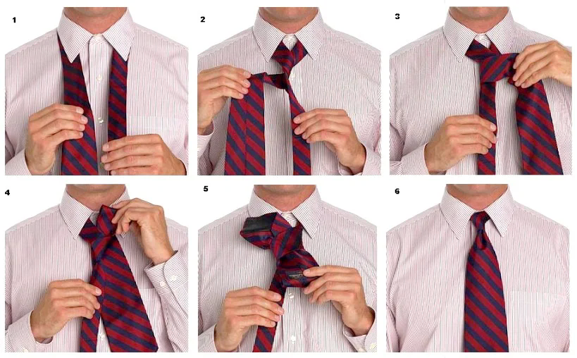
177147
Дзякуючы матэматыцы вядома, што гальштук можна завязаць 177147 спосабамі.

Slide 13
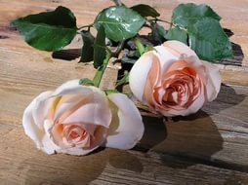
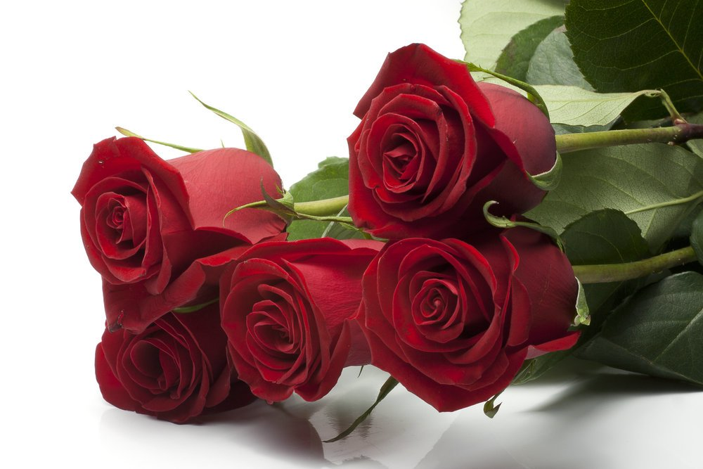
2,4,6,8 … , ці 1,3,5,7…?
У ЗША, Еўропе і некаторых усходніх краінах лічыцца, што цотная колькасць дарымых кветак прыносіць шчасце. У Расіі цотную колькасць кветак прынята прыносіць толькі на пахаванне памерлым. У выпадках, калі ў букеце шмат кветак, цотнасць або няцотнасць іх колькасці ўжо не гуляе такой ролі.

